Slide 1

NÁZEV ŠKOLY: Speciální základní škola, Chlumec nad Cidlinou, Smetanova 123
AUTOR: Dagmar Dvořáčková
NÁZEV: VY_32_INOVACE_238_VELKOMORAVSKÁ ŘÍŠE
TEMA: Člověk a jeho svět
ČÍSLO PROJEKTU: CZ.1.07/1.4.00/21.2598

Slide 2
Člověk a jeho svět
Velkomoravská říše

Slide 3
Anotace
Tento materiál jednoduchou formou seznamuje žáky s obdobím našich dějin v době Velkomoravské říše.

Slide 4
Velkomoravská říše – vznik
Slované žili v kmenech a rodech.
Vládli v nich ti nejmoudřejší – stařešinové.
Kmenů bylo několik, bojovali mezi sebou o moc a území, spojovali se na obranu proti nepřátelům.
V 9. století – nejmocnější kmen knížete Mojmíra, ovládl i některé sousední kmeny.
Vznik prvního státu, Velkomoravské říše.

Slide 5
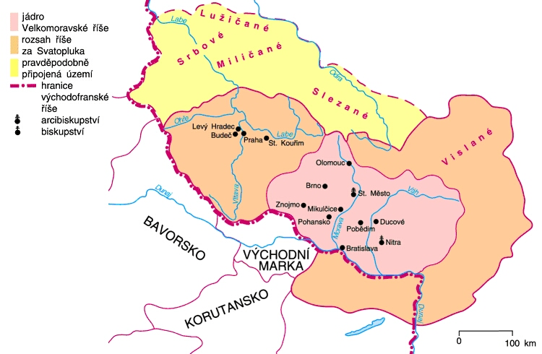
Velkomoravská říše – místo na mapě

Slide 6
Velkomoravská říše - život
Opevněná sídla se jmenovala hradiště.
Uvnitř byly dřevěné domy, někde i kamenné kostely.
Hradiště bývala obehnána pevnou hradbou z dřevěných kůlů.
Žili zde řemeslníci a obchodníci.
Vyráběly se zde předměty ze dřeva, z kovu, kůže a hlíny.
V případě nebezpečí se zde shromažďovali lidé z okolí.

Slide 7
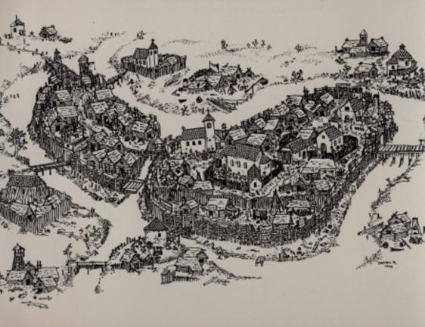
Velkomoravská říše – život v obrazech

Slide 8
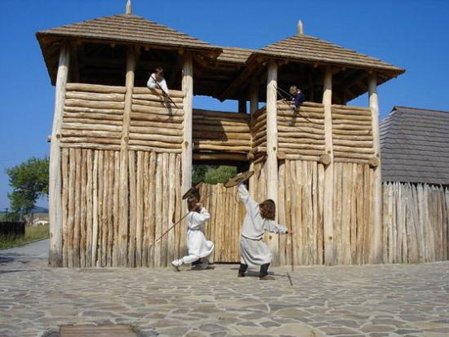
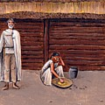
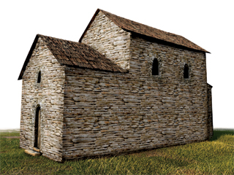
Velkomoravská říše – život v obrazech

Slide 9
Velkomoravská říše – Cyril a Metoděj
Slované nejprve uctívali množství bohů, věřili na skřítky, víly, bludičky.
Za vlády kníže Rastislava přišli do Velkomoravské říše bratři Cyril a Metoděj.
Přinesli nám zvěst o Ježíši Kristu.
Víra v jednoho Boha, kterou šířili Cyril a Metoděj se nazývá křesťanství.
Křesťanství vedlo lidi k dodržování určitých přikázání, učilo spravedlnosti a lásce, zakazovalo podlost, lež a krádež.

Slide 10
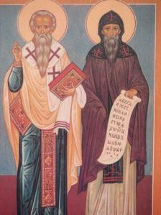
Velkomoravská říše – Cyril a Metoděj

Slide 11
Velkomoravská říše - otázky
Jak vznikla Velkomoravská říše?
………………………………………………………...
Jak se nazývala opevněná sídla Slovanů?
…………………………………………………………
Koho uctívali staří Slované?
………………………………………………………….
Kdo k nám přinesl křesťanství?
………………………………………………………….

Slide 12
Citace
http://leccos.com/pics/pic/velka_morava-_mapa.jpg
http://nasepenize.cz.imag3box.com/images/image/img-puvodni/cat_123/4689.jpg
http://www.moje-rodina.cz/files/opevneni.JPG
http://www.slovane.cz/pic/vm/vm1.jpg
http://www.provaz.cz/valis/images_ilustrace/thumbnails/kniha2.jpg
http://www.dejepis.com/pict/konst_a_metod.jpg

